Slide 1
Sacharidy
Vypracovala: Regina Vítková
Obor: Nutriční specialista

Slide 2

Význam
Zdroj energie
pro zajištění optimální funkce mozku, NS a svalů (mozek denně spotřebuje asi 130 g glukózy)
Zásobní látka
Strukturní složka
1 g sacharidu = ? kJ
17 kJ

Slide 3
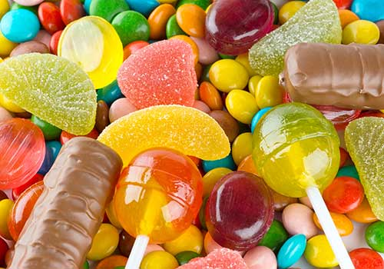
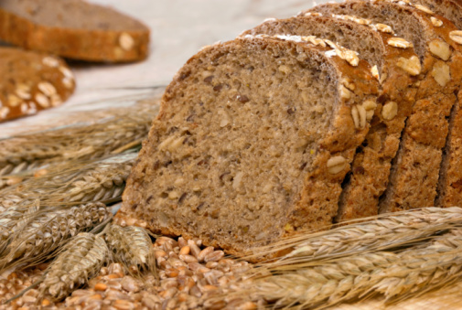
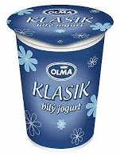
Názvosloví
Cukry = všechny monosacharidy a disacharidy bez ohledu na jejich zdroj (přidané × přirozeně se vyskytující)
Polysacharidy – více než 10 cukerných jednotek
Složené (komplexní) sacharidy – kromě sacharidů obsahují další sloučeniny

Slide 4
Nejvýznamnější sacharidy a cukry v potravinách
Monosacharidy – glukóza, fruktóza, galaktóza
Disacharidy – sacharóza, laktóza, maltóza
Oligosacharidy a polysacharidy – škroby, dextriny, glykogen, vláknina, fruktooligosacharidy, galaktooligosacharidy, maltooligosacharidy a další

Slide 5
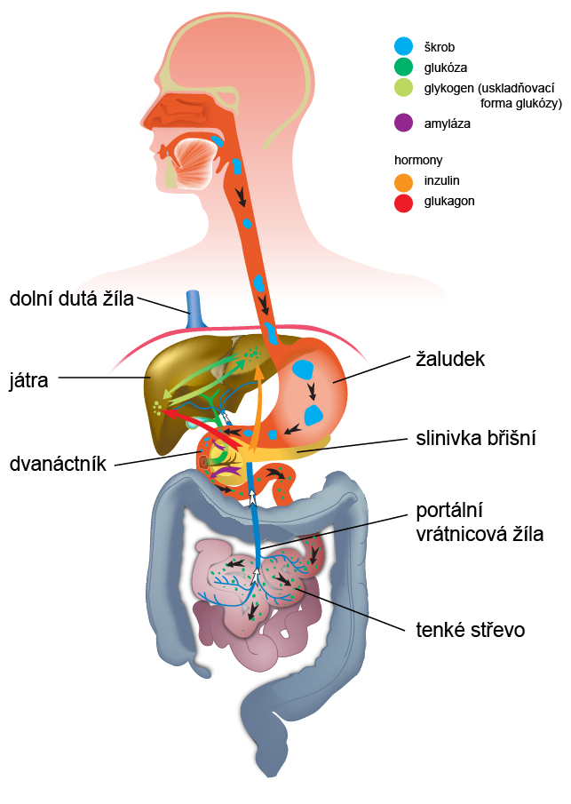
Trávení sacharidů
Enzymatický proces
Polysacharidy, oligosacharidy, disacharidy rozkládány na monosacharidy → absorpce v TS do krve → místo využití
Všechny sacharidy metabolizovány na glukózu a fruktózu

Slide 6
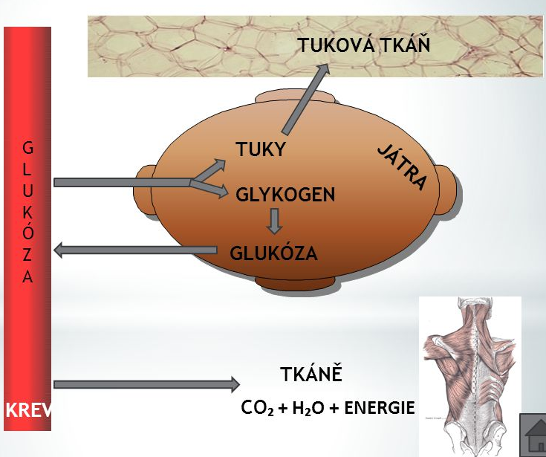
Metabolismus

Slide 7
Je rozdíl v trávení a metabolismu přirozeně se vyskytujících cukrů v potravinách a přidaných cukrů?

Slide 8
NENÍ,
jejich rozklad v trávicím traktu i jejich metabolismus probíhá stejným způsobem, protože mají stejné fyzikální a chemické vlastnosti.

Slide 9
Proč odlišujeme přidané cukry od cukrů přirozeně se vyskytujících v potravinách?

Slide 10
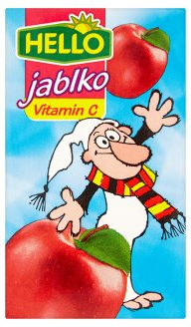
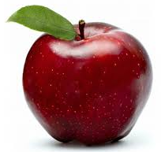
Cukry
= všechny monosacharidy a disacharidy bez ohledu na jejich zdroj
1. Přirozeně se vyskytující cukry
2. Přidané cukry
×

Slide 11
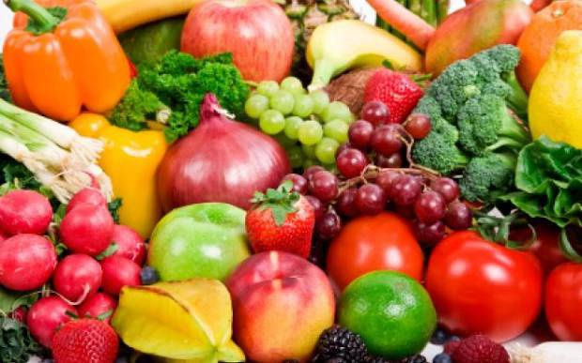
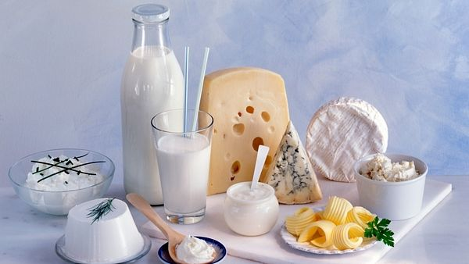
Přirozeně se vyskytující cukry
Ovoce
Zelenina
Mléko a neochucené mléčné výrobky
Luštěniny
Obiloviny

Slide 12
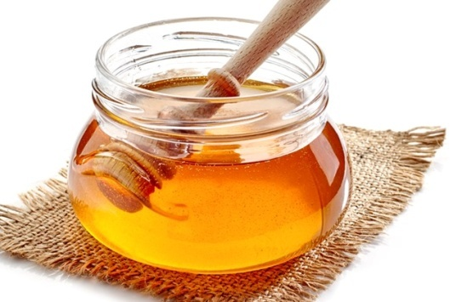
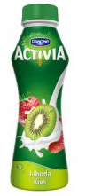
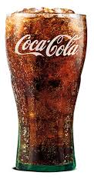
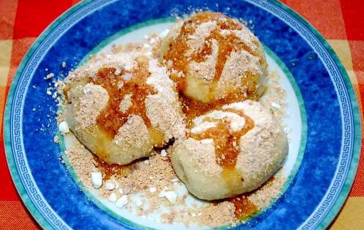
Přidané cukry
Přidané cukry = sacharidy a cukry přidané do potravin při jejich průmyslovém zpracování nebo také cukry přidané do pokrmů a potravin připravovaných doma
Volné cukry (dle WHO) = všechny monosacharidy a disacharidy, přidané do potravin a pokrmů výrobcem, kuchařem nebo spotřebitelem, včetně cukrů přirozeně obsažených v medu, sirupech a ovocných šťávách
Cukry používané ke slazení, med, sirupy, melasa, slady – tzv. „zjevné“ cukry
Sladké pečivo, cukrářské výrobky, snídaňové cereálie, sladkosti, džemy, kompoty, slazené nealkoholické nápoje, ochucené mléčné výrobky, ochucovadla, instantní výrobky – tzv. „skryté“ cukry

Slide 13
V čem je zásadní rozdíl mezi potravinami, ve kterých se cukry vyskytují přirozeně a potravinami, ve kterých se vyskytují převážně přidané cukry?

Slide 14
Energetická hodnota potravin s přidanými cukry výrazně převažuje nad jinou výživovou hodnotou potraviny.
Přidané cukry představují pro organismus čistý energetický příjem.
„prázdné kalorie“

Slide 15
Ovoce, zelenina, neochucené mléčné výrobky, obiloviny a luštěniny obsahují kromě přirozených cukrů i další nutričně významné látky!
Významný zdroj bílkovin
Významný zdroj vlákniny
Významný zdroj vitaminů a minerálních látek

Slide 16
AKTIVITA
Přirozeně se vyskytující vs. přidané cukry

Slide 17
Nejvýznamnější sacharidy a cukry v potravinách
Monosacharidy – glukóza, fruktóza, galaktóza
Disacharidy – sacharóza, laktóza, maltóza
Oligosacharidy a polysacharidy – škroby, dextriny, glykogen, vláknina, fruktooligosacharidy, galaktooligosacharidy, maltooligosacharidy a další

Slide 18
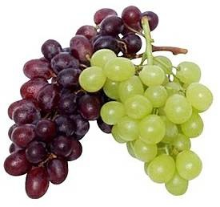
Monosacharidy
Glukóza ( _______ cukr)
nejdůležitější
nedostatečný přívod → novotvorba z aminokyselin
nadbytek → zásobní tuk
vzácný výskyt volné glukózy, většinou štěpena z disacharidů a polysacharidů
čerstvé, sušené a vařené ovoce, med, většina zeleniny, sirupy (glukózové, fruktózové, G-F, F-G)

Slide 19

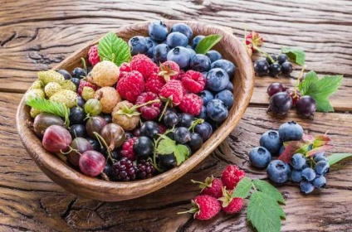
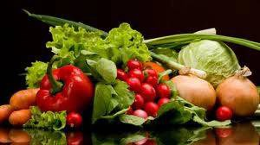
Monosacharidy
Fruktóza ( ________ cukr)
ovoce, med, nektar, ovocné šťávy, sirupy (G-F, F-G)
složka sacharózy a některých polysacharidů
Galaktóza
složka laktózy a mnoha rostlinných polysacharidů

Slide 20
Disacharidy
Sacharóza ( ______ cukr)
Složena z ______ a ______
Nejběžnější cukr v naší stravě (stolní cukr)
Laktóza ( ______ cukr)
Složena z _______ a _______
U kojených dětí hlavní výživový sacharid
Maltóza ( _______ cukr)
Složena z _______ a _______
Výroba z _______ nebo z ________
Ovoce a zelenina
Mléko a mléčné výrobky
Vznik částečnou hydrolýzou škrobu
Meziprodukt při výrobě ______

Slide 21
Sladivost (relativní sladivost)
Schopnost určité látky (sacharidu) vyvolat sladkou chuť
Porovnává se se sacharózou (standard; relativní sladivost 1)
Seřaďte (sestupně) následující sacharidy podle jejich sladivosti:
maltóza, glukóza, fruktóza, laktóza, sacharóza, galaktóza

Slide 22
Sacharid | Sladivost
Fruktóza | 1,3 – 1,8
Sacharóza | 1,0
Glukóza | 0,5 – 0,7
Maltóza | 0,3 – 0,5
Galaktóza | -
Laktóza | 0,2 – 0,4
Sladidlo | Sladivost
Acesulfam K | 200,0
Alitam | 2000,0
Aspartam | 350,0
Cyklamáty | 30,0
Sacharin | 300,0
Steviosid | 300,0
Taumatin | 3000,0

Slide 23
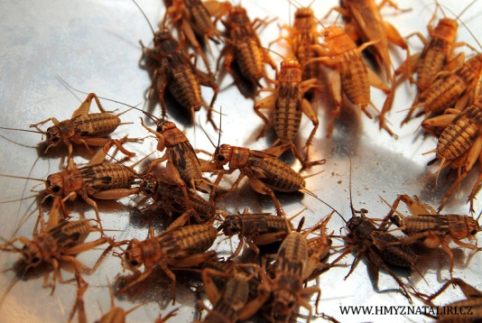
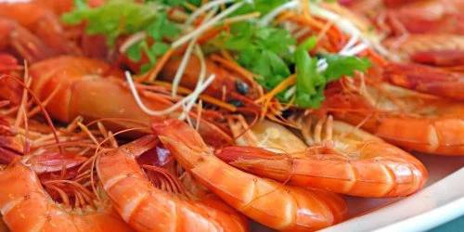
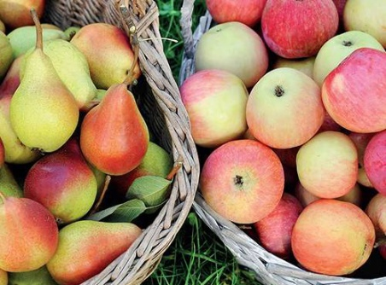
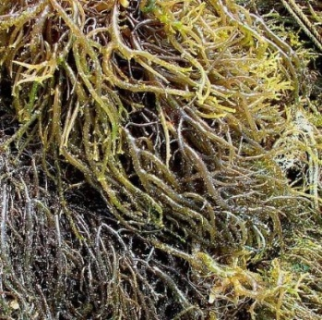
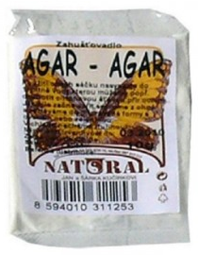
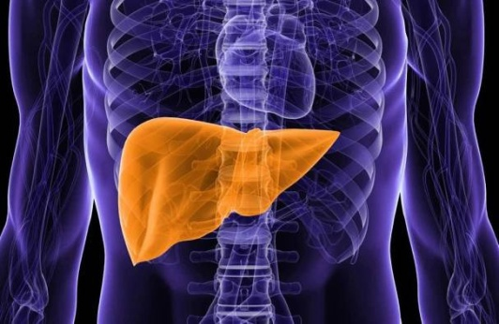
Polysacharidy
Škrob
Glykogen – zásobní polysacharid u _______
Celulóza – pro člověka do značné míry nestravitelná
Chitin – v buněčné stěně _____ a v krunýři členovců (_____, _____)
Pektiny – ve tkáních vyšších rostlin (výskyt zejména v _______)
Slizy – např. agar – v mořských řasách, příprava tuhých živných půd
Gumy – např. arabská guma

Slide 24
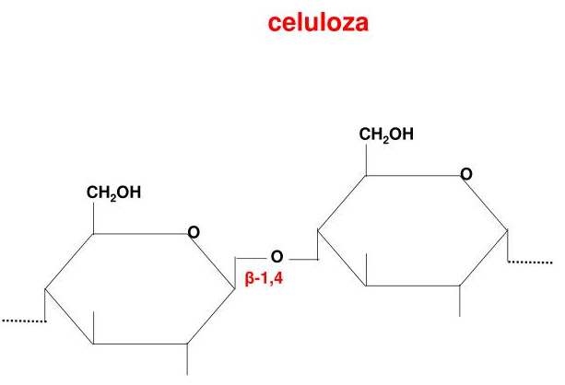
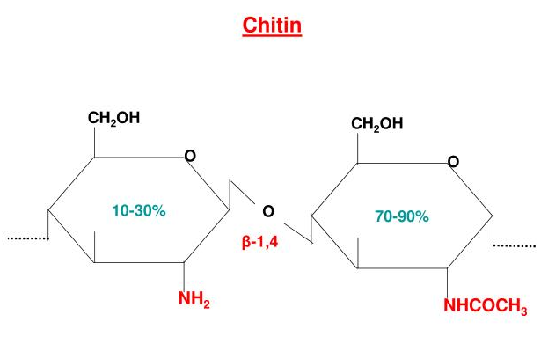
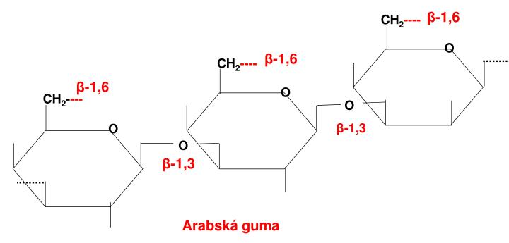
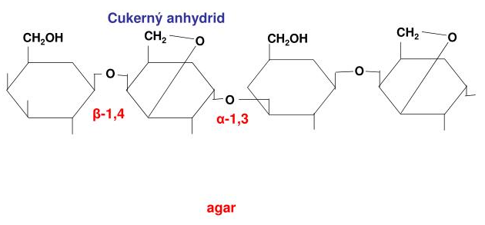
Vzorce

Slide 25
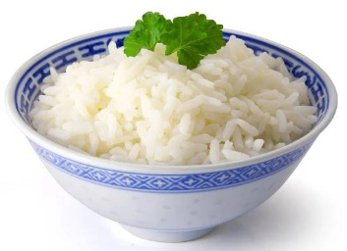
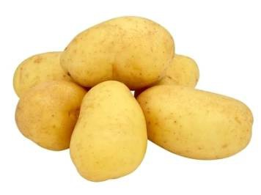
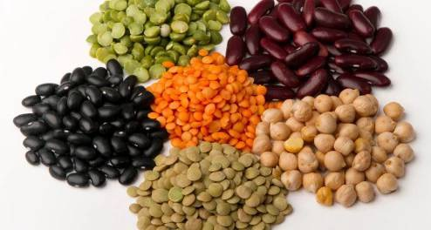
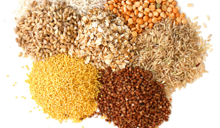
Škrob
Polysacharid, který mnoho rostlin ukládá jako energetickou zásobu do semen a kořenů
Chemicky směs dvou polymerů:
1. ___________ (lineární řetězce, obsahující několik stovek molekul glukózy)
2. _____________ (rozvětvené glukózové řetězce)
Hydrolyzován na _______
Důležitá součást naší potravy (nejvíce je ho obsaženo v _______ a ________)

Slide 26
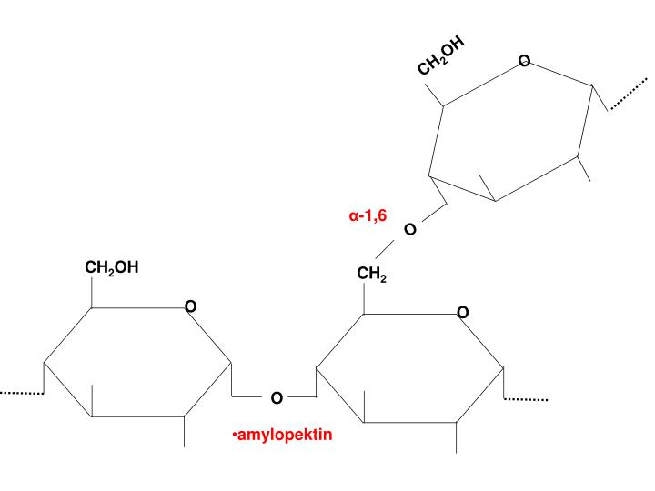
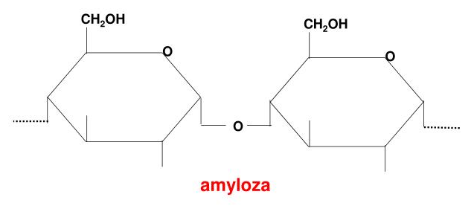
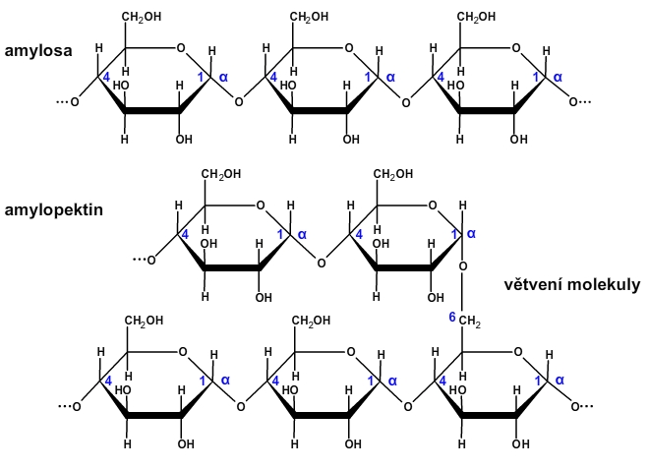
Struktura škrobu

Slide 27
Nutriční klasifikace škrobu
Rezistentní škrob – odolává působení enzymů v trávicím traktu člověka

Slide 28
Doporučený přívod sacharidů
45 – 60 % z CEP (EFSA)
90 g cukrů → 18 % CEP (počítá s prům. energetickým příjmem 8400 kJ)
45 g přirozeně se vyskytující cukry přijaté z ovoce, zeleniny, obilovin a MV → 9 % CEP
Do 45 g přidané cukry (= 9 kávových lžiček cukru) → 9 % CEP

Slide 29
Doporučený přívod sacharidů
Soubor doporučení WHO 2015
Snížení příjmu volných cukrů během doby života (naléhavé doporučení)
Snížení příjmu volných cukrů na méně než 10 % celkového energetického příjmu u dětí i dospělých (naléhavé doporučení)
Další snížení příjmu volných cukrů na méně než 5 % celkového energetického příjmu (podmíněné doporučení)
Výživová doporučení pro obyvatelstvo ČR („v souladu s výživovými cíli pro Evropu (WHO) a s doporučením evropských odborných společností“)
Snížení spotřeby přidaných jednoduchých cukrů na maximálně 10 % z celkové energetické dávky, při zvýšení podílu polysacharidů

Slide 30
Je snadné doporučení dodržet?
přibližně 45 g přirozeně se vyskytujících cukrů je obsaženo například v:
250 ml mléka → 12 g sacharidů
+ jablko (střední velikost) → 13 g sacharidů
+ pomeranč (střední velikost) 13 g sacharidů
+ bílý jogurt (150 g) → 7 g sacharidů

Slide 31
Proč bychom měli konzumovat méně než 45 g přidaných cukrů (a ideálně ještě méně – snížení až k hranici 25 g)???

Slide 32
Aby vznikl větší prostor pro cukry přirozeně se vyskytující v ovoci, zelenině, neochucených mléčných výrobcích, obilovinách a luštěninách

Slide 33
Spotřeba cukru
Nadměrná spotřeba cukru (sacharózy) v průmyslově vyspělých zemích 35-50 kg/osoba/rok (= 96-137 g/osoba/den)
Současná průměrná spotřeba cukru v ČR – téměř 34 kg/osoba/rok → 93 g/osoba/den
Nadměrná konzumace → negativní vliv na zdraví i kvalitu výživy
Nadváha a obezita
Zubní kaz
Metabolický syndrom, kardiovaskulární onemocnění
Diabetes II. typu
Riziko nedostatečného přívodu esenciálních živin, vitaminů a min. látek

Slide 34
Sacharidy obsažené v potravinách a nápojích
Informace o obsahu a použitých sacharidech a cukrech v potravinách a nápojích – na etiketách
Výživové údaje – jaké množství celkových sacharidů a celkových cukrů potravina obsahuje (ve 100 g)
Složení – jaké sacharidy, cukry, případně sirupy potravina obsahuje

Slide 35
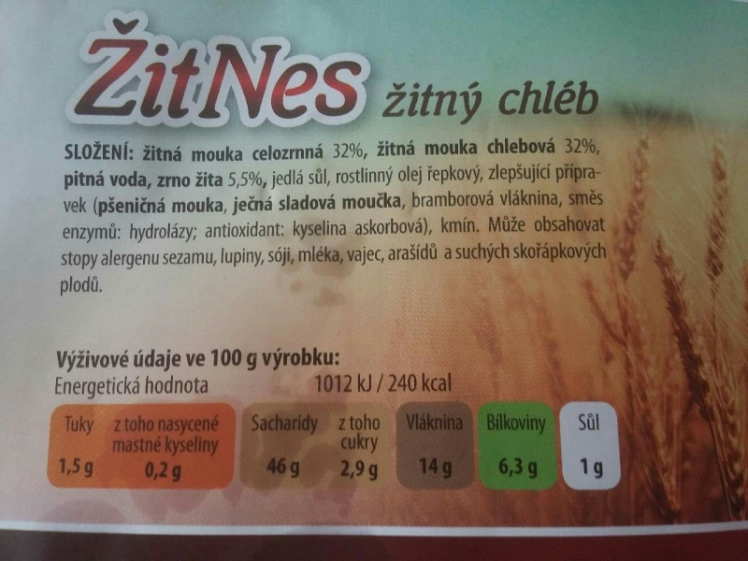
Výživové údaje a složení na žitném chlebu

Slide 36
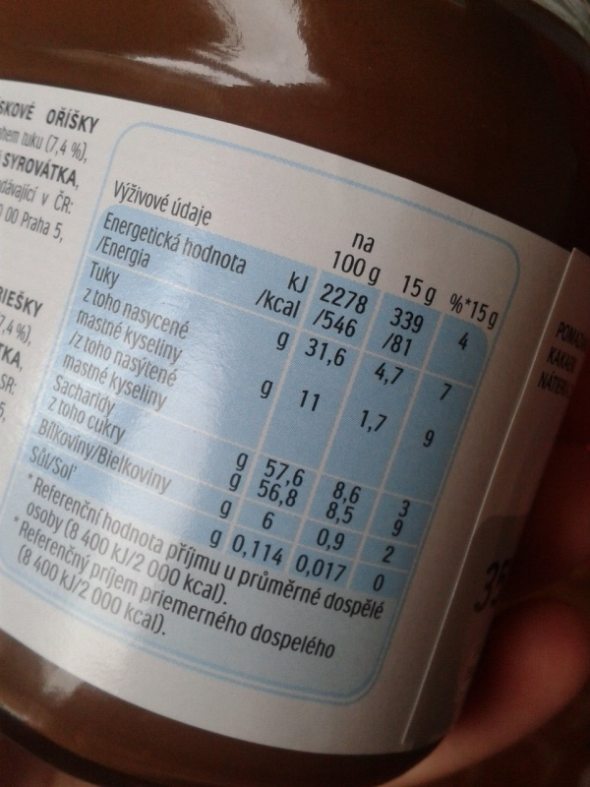
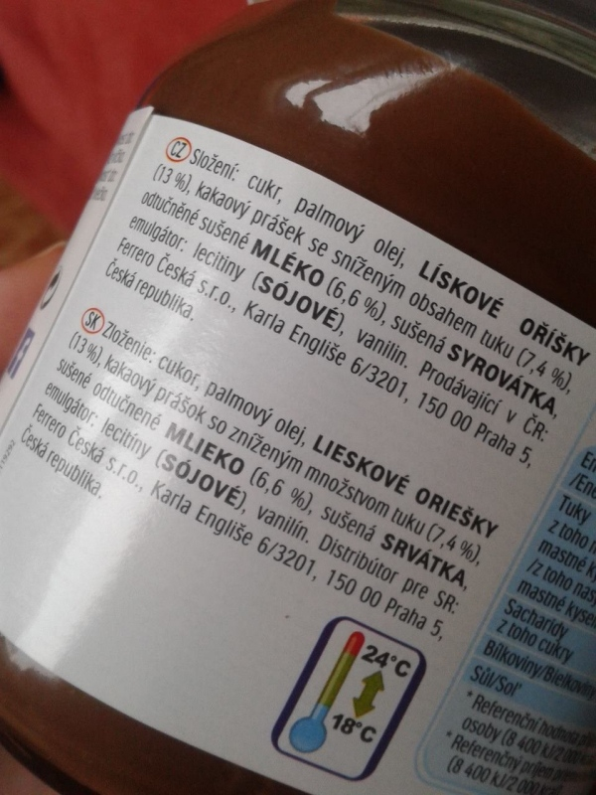
Výživové údaje a složení Nutelly

Slide 37
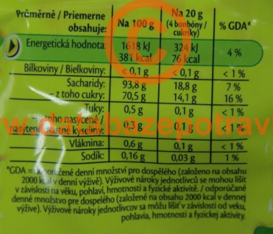
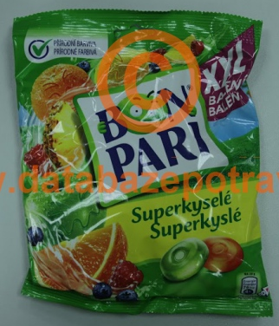
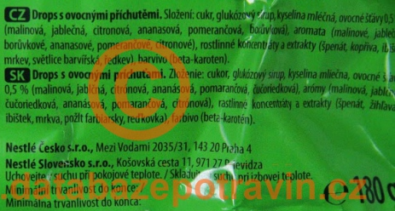
Výživové údaje a složení Bonparů

Slide 38
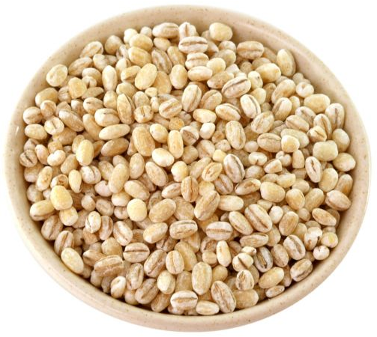
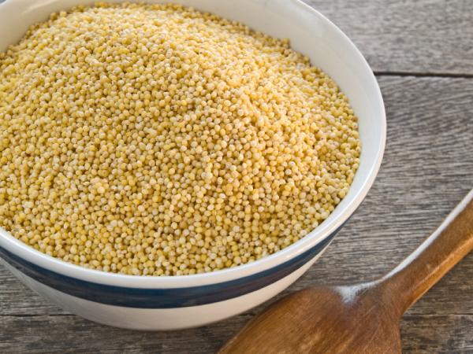
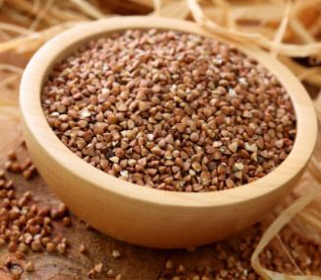
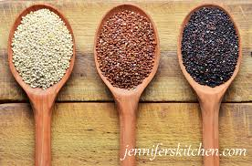
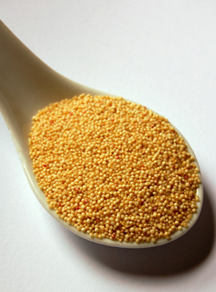
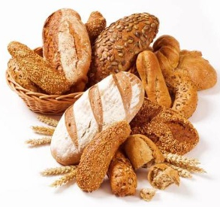
Sacharidy v potravinách
Obiloviny a výrobky z nich | (g/100 g)
Rýže loupaná | 79
Mouka | 63-78
Pohanka loupaná kroupy | 74
Těstoviny bezvaječné | 74
Jáhly | 73
Kuskus | 69
Ovesné vločky | 68
Bulgur špaldový | 67
Těstoviny bezvaj. celozrnné | 65
Quinoa | 64
Ječné kroupy | 62
Žitné vločky | 61
Rohlík bílý | 58
Veka | 57
Rohlík grahamový | 52
Chléb | 38–50

Slide 39
Sacharidy v potravinách
Ovoce a zelenina | Obsah sacharidů (g/100 g)
Banány | 22
Kukuřice cukrová | 20,5
Hrášek | 16,5
Fíky | 16
Brambory | 15-16
Hrozny, mango, třešně, švestky | 15
Hrušky | 14
Meruňky, višně, rybíz, ananas, jablka, kiwi, pomeranče, broskve, maliny | 10-12
Nektarinky, borůvky, mandarinky, jahody, angrešt, grapefruit,červená řepa, cibule, petržel, dýně Hokkaidó | 9
Mrkev | 7,5
Brokolice, kedlubna, vodní meloun, červená paprika | 6
Kapusta, květák, zelí, rajčata, bílá paprika | 4
Pekingské zelí, hlávkový salát, okurka, cuketa | 2,5

Slide 40
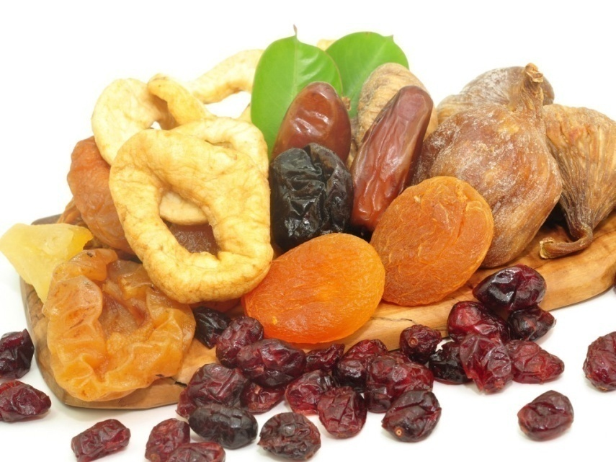
Sacharidy v potravinách
Sušené ovoce | Obsah sacharidů (g/100 g)
Sušené banány | 88
Hrozinky | 79
Sušené datle, švestky | 75
Sušené hrušky, jablka | 71
Sušené fíky, meruňky | 68
Sušený ananas | 66
Sušené brusinky | 60

Slide 41
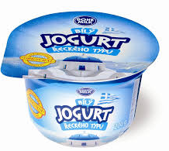
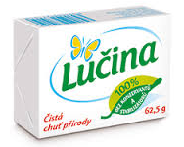
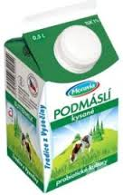
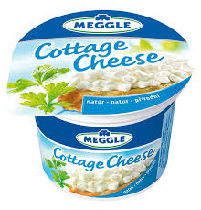


Sacharidy v potravinách
Mléko a mléčné výrobky | Obsah sacharidů (g/100 g)
Ricotta | 5
Jogurt bílý 3 % tuku | 4-5
Mléko polotučné | 4,8
Tvaroh polotučný | 4,5
Acidofilní a kefírová mléka | 3,8-4,1
Zakysaná smetana | 4
Kysané podmáslí | 3,5
Cottage | 3
Smetana ke šlehání | 3
Tvrdé sýry | 1-2
Lučina | 1
Mozzarella | 1

Slide 42


Ochucené vs. neochucené
Výživové údaje (na 100 g)
Energie: 170 kJ
Bílkoviny: 3,3 g
Sacharidy: 4,1 g
Z toho cukry: 4,1 g
Tuky: 1,2 g
1 porce (200 g) obsahuje 8,2 g sacharidů
Výživové údaje (na 100 g)
Energie: 268 kJ
Bílkoviny: 2,8 g
Sacharidy: 11,1 g
Z toho cukry: 11,1 g
Tuky: 0,9 g
1 porce (200 g) obsahuje 22,2 g sacharidů
→→→ 1 porce ochuceného kefírového mléka obsahuje téměř 3krát větší množství sacharidů než jeho neochucená varianta!!!

Slide 43


Ochucený vs. neochucený
Výživové údaje (na 100 g)
Energie: 279 kJ
Bílkoviny: 3,7 g
Sacharidy: 4,5 g
Z toho cukry: 3,4 g
Tuky: 3,8 g
1 balení (200 g) obsahuje 9 g sacharidů
Výživové údaje
(na 100 g)
Energie: 388 kJ
Bílkoviny: 3 g
Sacharidy: 13 g
Z toho cukry: 13 g
Tuky: 3,1 g
1 balení (200 g) obsahuje 26 g sacharidů
→→→ 1 balení ochuceného jogurtu obsahuje opět téměř 3krát větší množství sacharidů než jeho neochucená varianta!!!

Slide 44


Ochucený vs. neochucený
Výživové údaje
(na 100 g)
Energie: 402 kJ
Bílkoviny: 6,8 g
Sacharidy: 13 g
Z toho cukry: 13 g
Tuky: 1,3 g
1 porce (125 g) obsahuje 16,3 g sacharidů
Výživové údaje
(na 100 g)
Energie: 397 kJ
Bílkoviny: 10,2 g
Sacharidy: 3,6 g
Z toho cukry: 3,6 g
Tuky: 4,4 g
1 porce (125 g) obsahuje 4,5 g sacharidů
→→→ 1 porce ochuceného tvarohu obsahuje téměř 4krát větší množství sacharidů než jeho neochucená varianta!!!

Slide 45



Sacharidy v potravinách
Maso, ryby, vejce | Obsah sacharidů (g/100 g)
Játra | 4–6
Špekáček | 2
Paštika Májka | 1,5
Herkules, Vysočina, Poličan | 1
Párky vídeňské | 1
Vejce slepičí | 1
Maso telecí | 0,5
Šunka vepřová nejvyšší jakosti | 0,5
Maso (hov.,vepř.,drůbeží) | 0,1
Losos, treska, pstruh | 0,1

Slide 46



Sacharidy v potravinách
Luštěniny, ořechy, semena | Obsah sacharidů (g/100 g)
Hrách žlutý | 62
Čočka, fazole, cizrna | 59
Kešu | 27
Slunečnicová semena | 20
Mandle | 18,5
Vlašské a pekanové ořechy | 14,5
Pistácie, sezamová semena | 13
Lněná semena | 12,5
Sója, arašídy | 12
Para ořechy | 10,5

Slide 47
Sacharidy v potravinách
Sladkosti, džemy, sirupy, cukry, dochucovadla | Obsah sacharidů (g/100 g)
Cukr řepný | 99,8
Cukr třtinový | 98,9
Bonbony (např. Bonpari, Slavia) | 87-96
Škrob kukuřičný | 87
Sirupy | 75-87
Glukózový sirup | 86
Med | 82
Jojo medvídci | 79
Čokoládové tyčinky | 57-65
Džemy | 54-65
Mléčná čokoláda | 55-60
Nutella, nugeta | 57
Horalky, Tatranky, Fidorka | 53-57
Kečupy | 23-35
Hořká čokoláda 74 % kakaa | 32
Zmrzliny | 21-31

Slide 48




Sacharidy v potravinách
Sladké pečivo, obilné výrobky s podílem přidaného cukru, pochutiny | Obsah sacharidů (g/100 g)
Snídaňové cereálie | 73-78
Popcorn sladký | 76
Piškoty dětské | 75
BeBe sušenky | 67-74
Kukuřičné lupínky | 73
Tyčinky, krekry | 63-71
Musli tyčinky | 67
Brambůrky | 52-56
Vánočka, mazanec, frgál, bábovka | 50-55
Popcorn slaný | 54
Kobliha s ovocnou náplní | 51
Křupky arašídové | 47
Makový závin | 40

Slide 49


Snídaňové cereálie – ano či ne?
Výživové údaje
(na 100 g)
Energie: 1904 kJ
Bílkoviny: 7,5 g
Sacharidy: 67 g
Z toho cukry: 24,3 g
Tuky: 16 g
1 porce (50 g) obsahuje 33,5 g sacharidů (z toho 12 g cukrů)
Výživové údaje
(na 100 g)
Energie: 1413 kJ
Bílkoviny: 10 g
Sacharidy: 59,2 g
Z toho cukry: 18,5 g
Tuky: 6,4 g
1 porce (50 g) obsahuje 29,6 g sacharidů (z toho 9,3 g cukrů)
→→→ rozdíl v obsahu sacharidů a cukrů není tak významný, ALE???

Slide 50

Energie: 1904 kJ
Bílkoviny: 7,5 g
Sacharidy: 67 g
Z toho cukry: 24,3 g
Tuky: 16 g
1 porce (50 g) obsahuje
952 kJ a 8 g tuků
Složení: ovesné vločky, cukr, palmový olej, obilný extrudát (pšeničná mouka, rýžová mouka, cukr, kukuřičná krupice, kukuřičný škrob, ovesná mouka), glukózový sirup, pšeničné vločky, rozinky, jádra lískových ořechů (2,2 %), pšeničné lupínky (pšeničná mouka, pšeničné otruby, cukr, jedlá sůl, ječný sladový extrakt), včelí med (0,5 %), ořechové aroma, kakao se sníženým obsahem tuku, extrakt z rostliny Origanum Vulgare
Alergeny: arašídy, laktóza, obiloviny obsahující lepek, mléko, mléčné složky, sezam, sója, suché skořápkové plody
Energie: 1413 kJ
Bílkoviny: 10 g
Sacharidy: 59,2 g
Z toho cukry: 18,5 g
Tuky: 6,4 g
1 porce (50 g) obsahuje
707 kJ a 3,2 g tuků
Složení: ovesné vločky (31 %), pšeničné vločky (31 %), rozinky, banánové chipsy (kokosový olej, cukr, med, přírodní aroma), kukuřičné lupínky (kukuřice, cukr, jedlá sůl, ječný slad), E322 – lecitiny, lněná semínka, arašídy, slunečnice, jádra lískových ořechů, datle sušené, jablka sušená, sušené meruňky, fíky sušené, švestky sušené, hrušky sušené, broskve sušené
Alergeny: mléko, mléčné složky, obiloviny obsahující lepek, sezam, suché skořápkové plody
→→→ rozdíl je i ve složení, obsahu energie a tuků!

Slide 51


Sacharidy v nápojích
Nealkoholické nápoje | Obsah sacharidů (g/100 g)
Semtex | 12
100% ovocné šťávy | 9-12
Kubík, Redbull | 11
Coca Cola | 10,5
Fanta | 9,5
Tonic, Kofola | 8
Sprite | 7,5
Jupík | 6
Ochucené minerální vody | 4-5

Slide 52

Glykemický index (GI)
Schopnost sacharidové potraviny ovlivňovat hladinu krevního cukru (glykemii) po její konzumaci = rychlost, s jakou daná potravina zvyšuje hladinu krevního cukru (jak rychle se konkrétní sacharid(y) přemění na glukózu)
Hodnoty 0 – 100
Referenční látka – čistá glukóza (GI = 100)
Bezrozměrné číslo
Určuje kvalitu sacharidů

Slide 53

Glykemický index – jak se zjišťuje?
GI různých potravin se určuje experimentálně na základě srovnání změn glykemie u 10 testovaných osob po požití 50 g sacharidů ve zkoumané potravině s referenční látkou (bílý chléb nebo glukóza)
Odběr vzorku krve u testovaných osob (hodnota nalačno) → podána testovaná potravina → odběr vzorků krve v pravidelných časových intervalech (až do 2. hodiny od začátku konzumace) → hodnoty se vynáší do grafu a porovnávají s referenční potravinou

Slide 54

Hodnoty GI potravin
Potraviny s nízkým GI (< než 55)
Zelenina, luštěniny, ořechy
Mléčné výrobky, laktóza
Maso, ryby, vejce, tuky
Většina čerstvého ovoce, fruktóza
Ječné kroupy, amarant, bulgur
Potraviny se středním GI (56-69)
Obilné vločky a kaše
Vařené brambory, rýže, těstoviny, kuskus, kukuřice, pohanka, celozrnné pečivo
Banány, fíky a další sušené ovoce, sacharóza, med
Sušenky, oplatky, sladkosti, buchty, koláče, zmrzliny, brambůrky
Potraviny s vysokým GI (> 70)
Slazené nápoje
Suchary, krekry, slané tyčinky, popcorn
Datle, meloun, glukóza, maltóza, maltodextrin, bonbóny
Jasmínová rýže, jáhly, chléb a pečivo z bílé mouky, kukuřičné lupínky
Hranolky, pečené brambory, bramborová kaše

Slide 55
Faktory ovlivňující GI
Druh sacharidu – tzv. „rychlé“ cukry × „pomalé“ cukry
Obsah vlákniny – vyšší obsah vlákniny snižuje GI (těstoviny, rýže)
Poměr základních živin – jiná rychlost vstřebávání do krve při konzumaci s dalšími potravinami (s obsahem tuku a bílkovin)
Technologická úprava – rozdílný GI u vařených a pečených/smažených brambor

Slide 56
Seřaďte dle hodnoty GI (sestupně):
1. glukóza – fruktóza – sacharóza – laktóza – maltóza
2. hranolky – čerstvě uvařené brambory – bramborový salát – pečené brambory – bramborová kaše
3. pohankové vločky – pohanka kroupy – pohanková mouka – pohanka lámanka
4. hruškové smoothie s kefírovým mlékem – hruškový džus – hruška – hruškové pyré

Slide 57
Tak je to správně…
1. maltóza – glukóza – sacharóza – laktóza – fruktóza
2. pečené brambory – hranolky – bramborová kaše – čerstvě uvařené brambory – bramborový salát
3. pohanková mouka – pohankové vločky – pohanka lámanka – pohanka kroupy
4. hruškový džus – hruškové pyré – hruška – hruškové smoothie s kefírovým mlékem

Slide 58

Jaké je největší úskalí glykemického indexu?

Slide 59

Nebere ohled na množství sacharidů v běžně konzumované porci!
např. 100 g vařené pohanky (nízký až střední GI) způsobí větší nárůst glykemie než 60g houska (vysoký GI)
Existuje řešení?

Slide 60
Glykemická nálož (GL)
Rozdíl:
GI – vyjadřuje rychlost, s jakou se konkrétní sacharid mění v glukózu
GL – vyjadřuje účinek dané potraviny na glykemii i celkové
množství sacharidů v potravině → GL počítá i s množstvím
snězeného jídla
- vyjadřuje také metabolický účinek (množství
vyloučeného inzulinu)
Jestliže má potravina GL = 1, vzroste hladina glykemie stejně
jako po 1g glukózy
Výpočet
GI potraviny × obsah sacharidů ve zkonzumované porci (g) / 100
Hodnocení GL:
20 a více – považována za vysokou
11 - 19 – považována za střední
10 a méně – považována za nízkou

Slide 61
Výpočet GL
GI potraviny × obsah sacharidů ve zkonzumované porci (g) / 100
Snídaně | GI | GL | Velikost porce (g) | Dostupné sacharidy v porci (g)
Bageta světlá s čokoládovou pomazánkou | 72 | 27 | 70 | 37
Cornflakes | 93 | 23 | 30 | 25
Chocapic | 84 | 22 | 30 | 26
Bebe sušenky s medem a lískovými ořechy | 57 | 19 | 50 | 33
Borůvkovo-jablečný muffin | 49 | 12 | 60 | 25
Ovesná kaše vařená v polotučném mléce | 42 | 9 | 250 | 21

Slide 62


GL
  Ovesná kaše má GI 42, obsahuje 21 g sacharidů na porci tedy: 42*21/100 = 9
  Bageta světlá s čokoládovou pomazánkou má GI 72, obsahuje 37 g sacharidů na porci tedy: 72*37/100 = 27
To znamená: glykemie se nezvýší 3krát více po bagetě než po ovesné kaši, ale celkový metabolický účinek (včetně vyloučeného inzulinu) bude 3krát vyšší

Slide 63
Spočítej GL
Oběd 1 | GI | GL | Velikost porce (g, ml) | Dostupné sacharidy v porci (g)
Hamburger | 66 | ? | 100 | 30
Střední hranolky McDonald´s | 75 | ? | 115 | 39
Coca Cola střední | 72 | ? | 400 | 42
Oběd 2 | GI | GL | Velikost porce (g, ml) | Dostupné sacharidy v porci (g)
Vepřový plátek přírodní | _ | _ | 100 | 0,1
Brambory vařené | 61 | ? | 200 | 32
Mrkev dušená | 33 | ? | 80 | 5
100% jablečná šťáva | 40 | ? | 200 | 21

Slide 64
Oběd 1 | GI | GL | Velikost porce (g, ml) | Dostupné sacharidy v porci (g)
Hamburger | 66 | 20 | 100 | 30
Střední hranolky McDonald´s | 75 | 29 | 115 | 39
Coca Cola střední | 72 | 30 | 400 | 42
GL celkem = 79
Oběd 2 | GI | GL | Velikost porce (g, ml) | Dostupné sacharidy v porci (g)
Vepřový plátek přírodní | _ | _ | 100 | 0,1
Brambory vařené | 61 | 20 | 200 | 32
Mrkev dušená | 33 | 1,6 | 80 | 5
100% jablečná šťáva | 40 | 8,4 | 200 | 21
GL celkem = 30

Slide 65
Zdravotní tvrzení
Fruktóza: Konzumace potravin obsahujících fruktózu vede k menšímu nárůstu hladiny glukózy v krvi ve srovnání s potravinami obsahujícími sacharózu nebo glukózu.
→ snížení postprandiální glykemické reakce ALE vysoký příjem může vést k poruchám lipidového metabolismu (dyslipidemie, inzulinová rezistence, zvýšená viscerální obezita)
Náhražky cukru, tj. intenzivní sladidla: xylitol, sorbitol, mannitol, maltitol, laktitol, isomalt, erythritol, sukralóza a polydextróza; D-tagatóza a isomaltulóza: Konzumace potravin/nápojů obsahujících <název náhražky cukru> místo cukru vede k omezení nárůstu hladiny glukózy v krvi po jejich konzumaci v porovnání s potravinami/nápoji obsahujícími cukr.
Náhražky cukru, tj. intenzivní sladidla: xylitol, sorbitol, mannitol, maltitol, laktitol, isomalt, erythritol, sukralóza a polydextróza; D-tagatóza a isomaltulóza: Konzumace potravin/nápojů obsahujících <název náhražky cukru> místo cukru přispívá k zachování mineralizace zubů.

Slide 66
Nutriční tvrzení
Týkají se přítomnosti cukrů v potravinách a nápojích
Potravina „s nízkým obsahem cukrů“
Do 5 g/100 g – potraviny pevné konzistence
Do 2,5 g/100 ml – tekutiny
Potravina „bez cukrů“
Do 0,5 g/100 g nebo 100 ml
Potravina „bez přídavku cukrů“
Nebyly přidány žádné cukry (monosacharidy, disacharidy ani žádná jiná potravina používaná pro své sladivé vlastnosti)

Slide 67

Děkuji vám za pozornost!
Vypracovala: Regina Vítková
Obor: Nutriční specialista

